Slide 1

ICBF RINDE CUENTAS
CRONOGRAMA
2022

Slide 2
2.Directrices Rendición Publica de Cuentas y Mesas Públicas 2022
ICBF: PROCEDIMIENTO INTERNO P2.MS. “RENDICIÓN PÚBLICA DE CUENTAS Y MESAS PÚBLICAS”
Lideres del procedimiento: DPCG - Subdirección y Monitoreo y Evaluación (asesoría y acompañamiento)
Áreas de apoyo: Oficina de Comunicaciones, DIT, Dirección de Abastecimiento y Oficina de Gestión Regional
CRONOGRAMA 2022*
17 de marzo 2022
16 de marzo al 03 de abril
05 de abril al 13 de abril
05 de mayo al 23 mayo
05 de agosto de 2022
Memorando de directrices
Reunión de apertura
Consulta previa y difusión masiva
Equipos de trabajo territoriales - Metodología
Mesas Públicas Centros Zonales ICBF
Informes entes de control
04 de abril al 13 de abril
30 días previos MP - RPC
01 de julio al 22 de julio
Rendición de Cuentas Periodo de Gestión:
1 enero 2021 a 31 dic 2021
Consolidación de información
Invitación. 04 de abril.
Rendición Pública de Cuentas de Direcciones Regionales
PÚBLICA

Slide 3
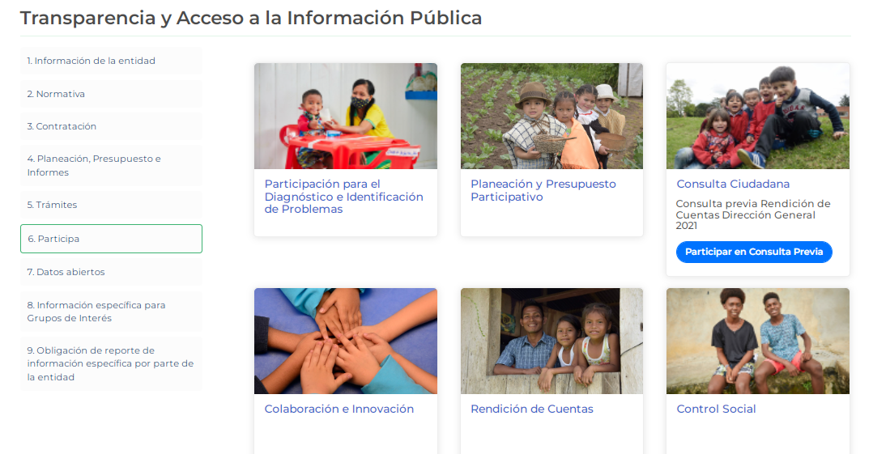
Realización de la Actividad Encuesta de Consulta Previa
https://forms.office.com/Pages/ResponsePage.aspx?id=86WSPXq8eUqMXl5IP3eJvxR1uCCn_XpDlnNsB_sk0jdUOTRUVzVBQkRDUVVUM0tXQzUxM1VOWUo1Vy4u
PÚBLICA

Slide 4
GRACIAS

